Slide 1
Խատուտիկ
դեղաբույս

Slide 2
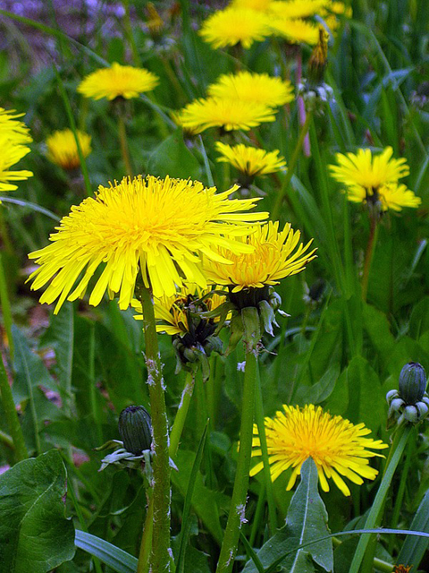

Slide 3
Խատուտիկի բնութագիրը
Աստղածաղկավորների ընտանիքին պատկանող բազմամյա բույս է։ Հայրենիքը Եվրասիան է, տարածված է նաև Ամերիկայում և Ավստրալիայում։ Աստղածաղկավորների ընտանիքին պատկանող բազմամյա բույս է։ Հայրենիքը Եվրասիան է, տարածված է նաև Ամերիկայում և Ավստրալիայում։ Խատուտիկն ընդգրկված է բազմաթիվ երկրների դեղաբանական ցանկերում :

Slide 4
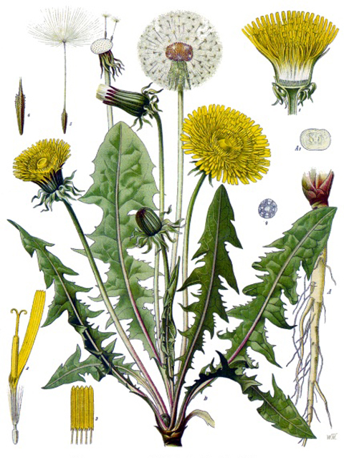

Slide 5
Բուժիչ հատկությունները
Որպես բուժիչ հումք` մթերում են արմատները, որոնք հավաքում են աշնանը` տերևների թառամելուց հետո, չորացնում են տաք, լավ օդափոխվող տարածքում, մինչև դադարի կաթնային հյութի արտադրանքը։ Աշնանն ինուլինի պարունակությունն արմատներում հասնում է 40 տոկոսի։ Ժողովրդական բժշկությունը կիրառում է նաև ծաղիկները և տերևները, որոնք ուտելի են։ Զգուշացում։ Խատուտիկը կլանում է մթնոլորտից վնասակար նյութերը, հատկապես` կապարը։ Հավաքեք մայրուղիներից հեռու վայրերում` 30 կմ և ավելի։ Տերևն ունի հակամանրէ, հակաբորբոքային, արյունարգել, վերքամոքիչ, լեղամուղ հատկություններ։ Իսկ արմատը` քրտնամուղ, լեղամուղ, լուծողական, թույները հեռացնող (հակատոքսիկ), հակասկլերոտիկ, հանգստացնող, հակաալերգիկ հատկություններ։

Slide 6
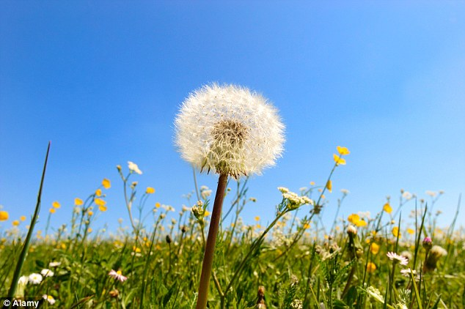

Slide 7
Դեղատոմսեր
Ստամոքսի քաղցկեղ. Աղացեք գազար, խատուտիկ, շաղգամ (10։3։2 քաշային հարաբերությամբ), խառնեք հյութերը։ Խմեք 50-ական մլ` օրը 10 անգամ` երկուական ժամ ընդմիջումներով։ Շարունակեք 1 ամիս։
Մաշկային ցան, կորյակներ. Խմեք 2-ական ճ/գ խատուտիկի արմատից ստացված հյութ` օրը 3 անգամ։
Արյունը մաքրող, անեմիա. Խառնեք խատուտիկի և եղինջի արմատից կամ եղերդակի տերևներից ստացված հյութերը (1։1)։ Խմեք 1-ական ճ/գ, օրը 3 անգամ, գոլ ջրի հետ։ 100 մլ խատուտիկի արմատից ստացված հյութի մեջ լուծեք 1-ական ճ/գ բժշկական գլիցերին, 90 տոկոսանոց սպիրտ և զտված ջուր, քամեք թանզիֆով։ Խմեք 1-ական ճ/գ` օրը 1 անգամ։ Շարունակեք 14 օր, կրկնեք 1 ամսից։ Լյարդի հիվանդություններ. Լուծեք տերևից ստացված հյութը ջրի մեջ (1։1)։ Խմեք 1-ական ճ/գ` օրը 2 անգամ։

Slide 8
Դեղատոմսեր
Այրվածք. Մանրացրեք թարմ արմատը, 100 գ հումքը 40 օր թրմեք արևոտ տեղում` 500 մլ արևածաղկի յուղի մեջ, պարբերաբար խառնեք, 40 րոպե տաքացրեք եռացող ջրային բաղնիքի վրա, քամեք սառը վիճակում, պահեք սառնարանում։ Մշակեք վերքերը, թարախային խոցերը, կորյակները։
Ախորժակի անկում. 2 թ/գ արմատը 8 ժամ թրմեք 200 մլ` նախօրոք եռացրած, սառը ջրում։ Խմեք 50-ական մլ` օրը 4 անգամ, ուտելուց 15 րոպե առաջ։
Սակավարյունություն. 1 թ/գ արմատը կամ արմատի և տերևի խառնուրդը (1։1) 2 ժամ թրմեք 200 մլ եռջրում, տաք տեղում, քամեք։ Խմեք 50-ական մլ` օրը 4 անգամ, ուտելուց առաջ։
Փորկապություն, կարծրախտ. Փոշիացրեք խատուտիկի արմատը։ Խմեք կեսական թ/գ` օրը 3 անգամ։ Հոդացավ. Մանրացրեք խատուտիկի ծաղիկները, 12 օր թրմեք օղու մեջ (1։1), մութ տեղում, պարբերաբար թափահարեք, խառնեք, մզեք հումքը ոգեթուրմի մեջ։ Շփեք հոդերը, մինչև զգաք ջերմություն, տաք պահեք։

Slide 9
Նյութը պատրաստեց
Սիրանուշ Ասատրյանը
7-1 դասարան

